Slide 1
Software Testen
Opdracht

Slide 2
Vincent Van De Walle
Vincent@CopyPaste.be
VincentVanDeWalle@digi4u.be
+32 (0) 475 / 97.63.80

Slide 3
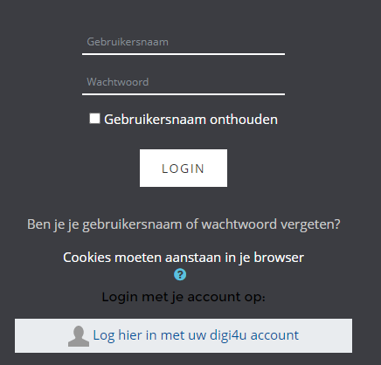
Een paar voorbeelden van login scherm

Slide 4
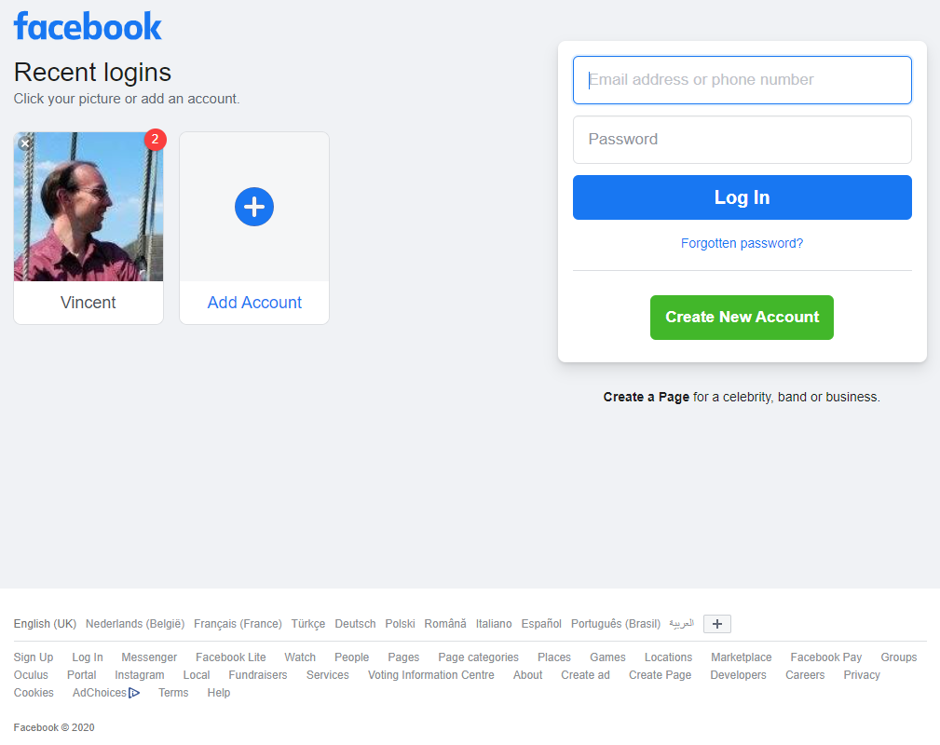
Een paar voorbeelden van login scherm

Slide 5
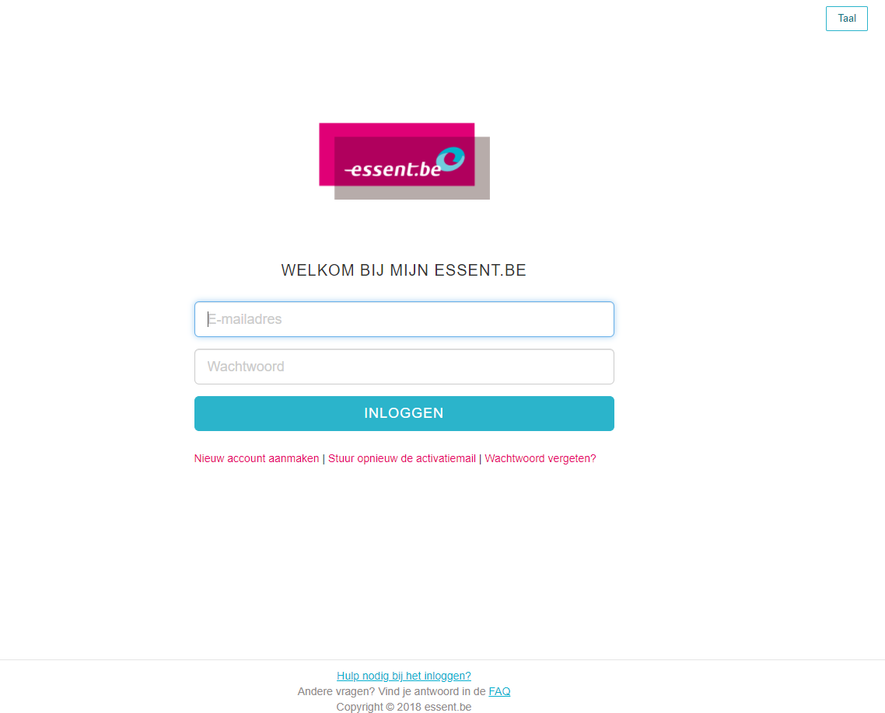
Een paar voorbeelden van login scherm

Slide 6
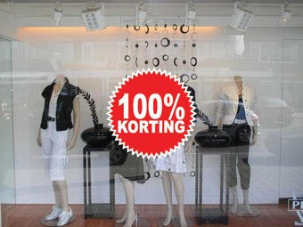
Een paar voorbeelden van foto’s

Slide 7

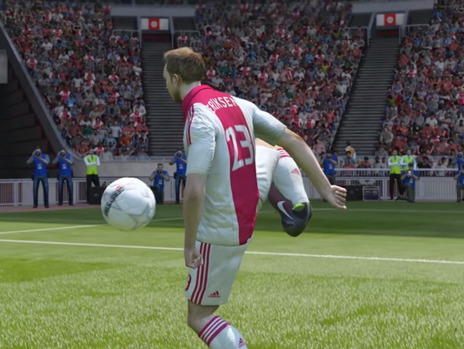
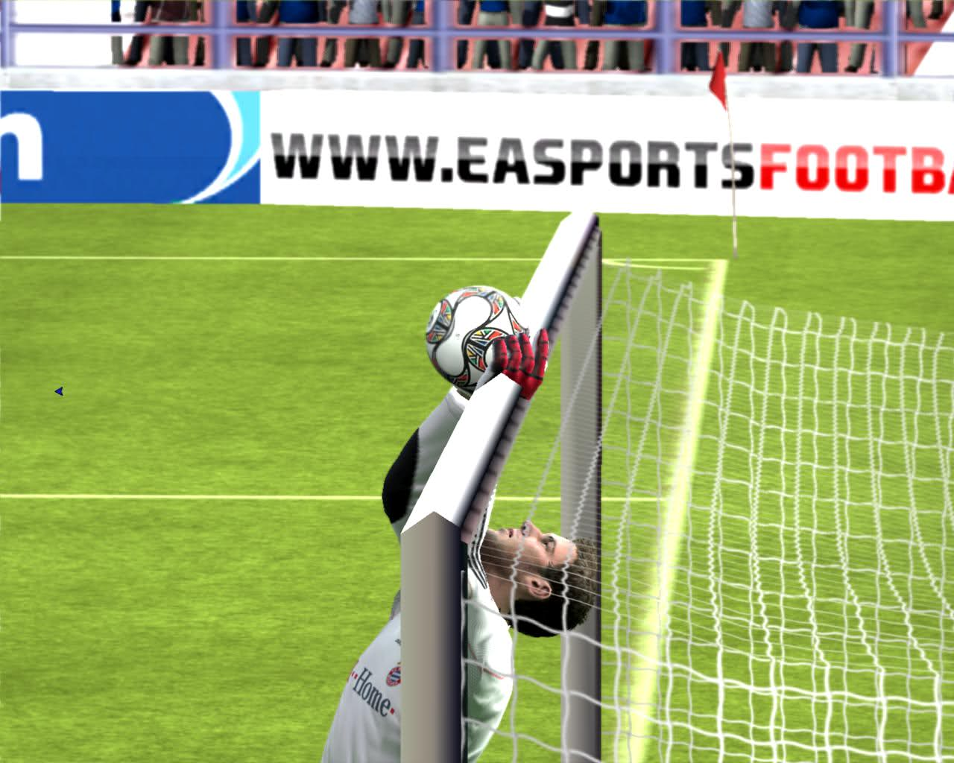
Een paar voorbeelden van foto’s
  PlayStation Game Fifa 15

Slide 8
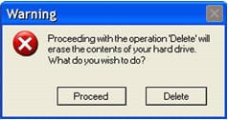
Een paar voorbeelden van foto’s

